Slide 1


TOÁN HỌC
CHƯƠNG II. BẤT PHƯƠNG TRÌNH VÀ
HỆ BẤT PHƯƠNG TRÌNH BẬC NHẤT HAI ẨN
➉
BÀI TẬP CUỐI CHƯƠNG II
1
BẤT PHƯƠNG TRÌNH BẬC NHẤT HAI ẨN
2
HỆ BẤT PHƯƠNG TRÌNH BẬC NHẤT HAI ẨN

Slide 2

Ghi nhớ
Cách biểu diễn miền nghiệm của bất phương trình bậc nhất hai ẩn
Bước 1: Vẽ đường thẳng . Đường thẳng d chia mặt phẳng tọa độ thành hai nửa mặt phẳng.
Bước 2: Lấy một điểm (ta thường lấy gốc tọa độ O nếu ). Tính và so sánh với c.
Bước 3: Kết luận
Nếu thì nửa mặt phẳng (không kể đường thẳng d) chứa điểm M là miền nghiệm của bất phương trình .
Nếu thì nửa mặt phẳng (không kể đường thẳng d) không chứa điểm M là miền nghiệm của bất phương trình .
Chú ý: Miền nghiệm của bất phương trình bỏ đi đường thẳng là miền nghiệm của bất phương trình .

Slide 3
Khởi động
Trình bày dưới dạng sơ đồ tư duy
Cách biểu diễn miền nghiệm của BPT bậc nhất 2 ẩn
Cách biểu diễn miền nghiệm của hệ BPT bậc nhất 2 ẩn
Cách giải các bài toán thực tế sử dụng miền nghiệm của BPT bậc nhất 2 ẩn

Slide 4
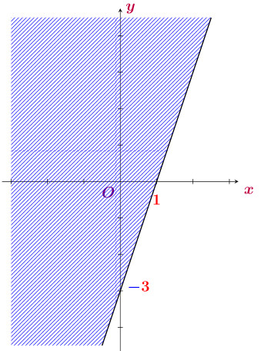
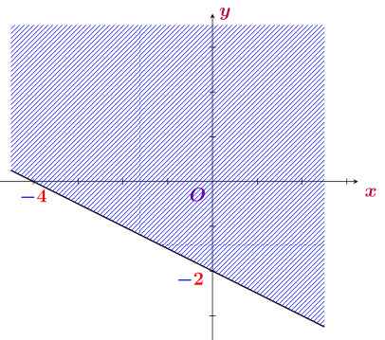
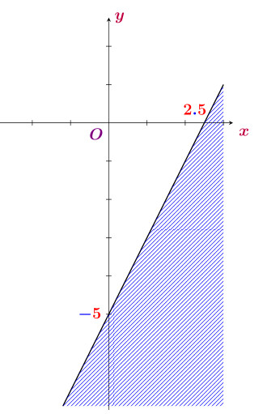
Bài tập 1
Biểu diễn miền nghiệm của bất phương trình sau:

Slide 5
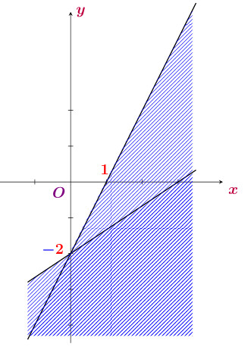
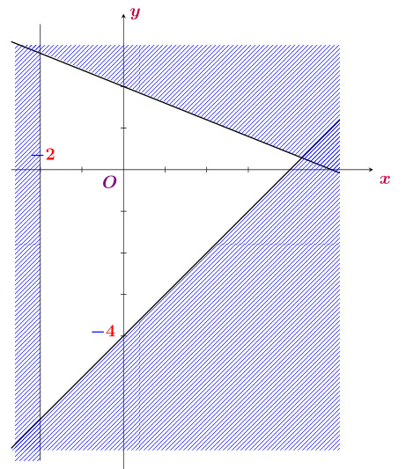
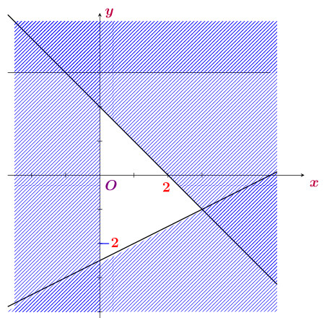
Bài tập 2
Biểu diễn miền nghiệm của hệ bất phương trình sau:

Slide 6
Bài tập 3
Nhu cầu canxi tối thiểu cho một người đang độ tuổi trưởng thành trong một ngày là 1300 mg. Trong 1 lạng đậu nành có 165 mg canxi, 1 lạng thịt có 15 mg canxi. (Nguồn: https://hongngochospital.vn)
Gọi x, y lần lượt là số lạng đậu nành và số lạng thịt mà một người đang độ tuổi trưởng thành ăn trong một ngày .
Viết bất phương trình bậc nhất hai ẩn x, y để biểu diễn lượng canxi cần thiết trong một ngày của một người trong độ tuổi trưởng thành.
Chỉ ra một nghiệm với của bất phương trình đó.
Trả lời
a)
b)

Slide 7
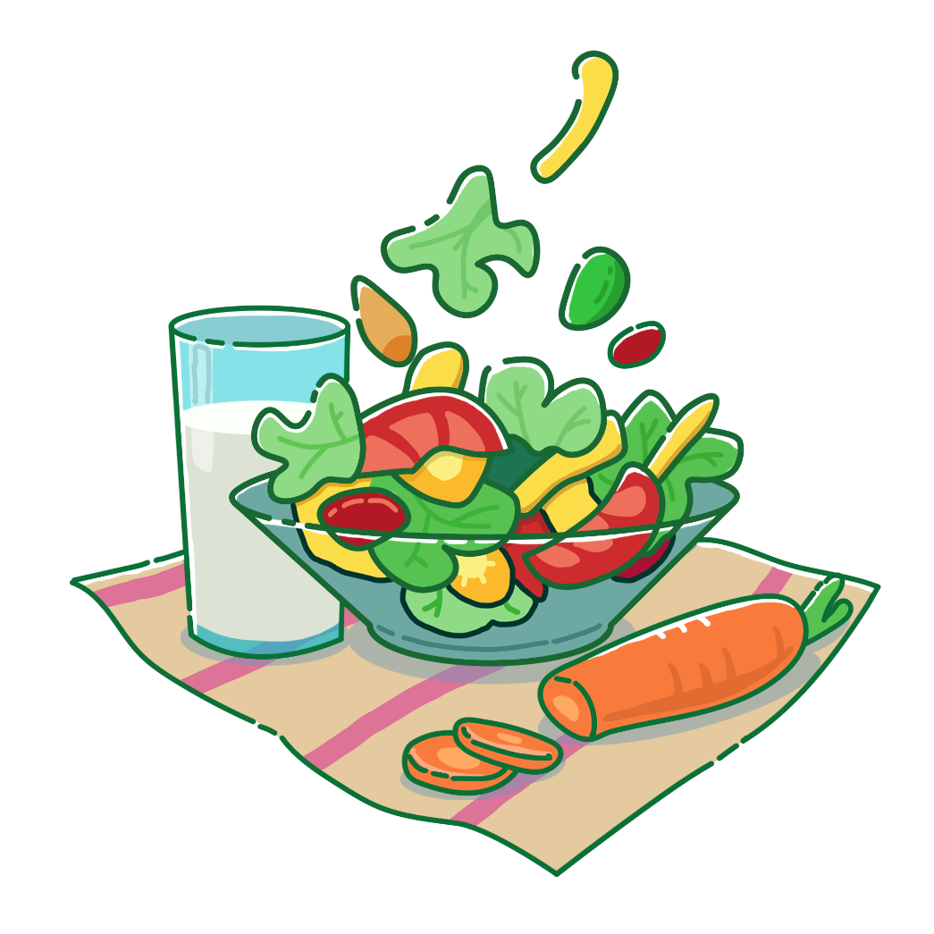
Bài tập 4
Bác Ngọc thực hiện chế độ ăn kiêng với yêu cầu tối thiểu hằng ngày qua thức uống là 300 calo, 36 đơn vị vitamin A và 90 đơn vị vitamin C. Một cốc đồ uống ăn kiêng thứ nhất cung cấp 60 calo, 12 đơn vị vitamin A và 10 đơn vị vitamin C. Một cốc đổ uống ăn kiêng thứ hai cung cấp 60 calo, 6 đơn vị vitamin A và 30 đơn vị vitamin C.
Viết hệ bất phương trình mô tả số lượng cốc cho đồ uống thứ nhất và thứ hai mà bác Ngọc nên uống mỗi ngày để đáp ứng nhu cầu cần thiết đối với số calo và số đơn vị vitamin hấp thụ.
Chỉ ra hai phương án mà bác Ngọc có thể chọn lựa số lượng cốc cho đồ uống thứ nhất và thứ hai nhằm đáp ứng nhu cầu cần thiết đối với số calo và số đơn vị vitamin hấp thụ.
Trả lời
a)

Slide 8
Bài tập 4
Bác Ngọc thực hiện chế độ ăn kiêng với yêu cầu tối thiểu hằng ngày qua thức uống là 300 calo, 36 đơn vị vitamin A và 90 đơn vị vitamin C. Một cốc đồ uống ăn kiêng thứ nhất cung cấp 60 calo, 12 đơn vị vitamin A và 10 đơn vị vitamin C. Một cốc đổ uống ăn kiêng thứ hai cung cấp 60 calo, 6 đơn vị vitamin A và 30 đơn vị vitamin C.
Viết hệ bất phương trình mô tả số lượng cốc cho đồ uống thứ nhất và thứ hai mà bác Ngọc nên uống mỗi ngày để đáp ứng nhu cầu cần thiết đối với số calo và số đơn vị vitamin hấp thụ.
Chỉ ra hai phương án mà bác Ngọc có thể chọn lựa số lượng cốc cho đồ uống thứ nhất và thứ hai nhằm đáp ứng nhu cầu cần thiết đối với số calo và số đơn vị vitamin hấp thụ.
Trả lời
Hai phương án bác Ngọc có thể chọn lựa là:
Phương án thứ nhất: 2 cốc cho đồ uống thứ nhất và 4 cốc cho đồ uống thứ hai.
Phương án thứ hai: 3 cốc cho đồ uống thứ nhất và 2 cốc cho đồ uống thứ hai.

Slide 9

Bài tập 5
Một chuỗi nhà hàng ăn nhanh bán đồ ăn từ 10h00 sáng đến 22h00 mỗi ngày. Nhân viên phục vụ của nhà hàng làm việc theo hai ca, mỗi ca 8 tiếng, ca I từ 10h00 đến 18h00 và ca II từ 14h00 đến 22h00. Tiền lương của nhân viên được tính theo giờ (bảng bên).
Khoảng thời gian làm việc | Tiền lương/giờ
10h00 – 18h00 | 20 000 đồng
14h00 – 22h00 | 22 000 đồng
Để mỗi nhà hàng hoạt động được thì cần tối thiểu 6 nhân viên trong khoảng 10h00 - 18h00, tối thiểu 24 nhân viên trong thời gian cao điểm 14h00 - 18h00 và không quá 20 nhân viên trong khoảng 18h00 - 22h00. Do lượng khách trong khoảng 14h00 - 22h00 thường đông hơn nên nhà hàng cần số nhân viên ca II ít nhất phải gấp đôi số nhân viên ca I. Em hãy giúp chủ chuỗi nhà hàng chỉ ra cách huy động số lượng nhân viên cho mỗi ca sao cho chi phí tiền lương mỗi ngày là ít nhất.

Slide 10
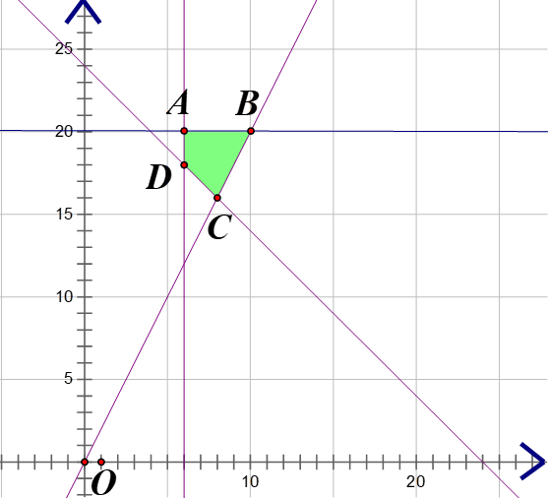
Giải
Gọi x, y lần lượt là số nhân viên của ca I và ca II
Ta có hệ bất phương trình và tổng chi phí tiền lương là (nghìn đồng)
Miền nghiệm của hệ bất phương trình là tứ giác ABCD với
Vậy để tiền lương mỗi ngày ít nhất thì ca I có 8 nhân viên, ca II có 16 nhân viên.

